Slide 1


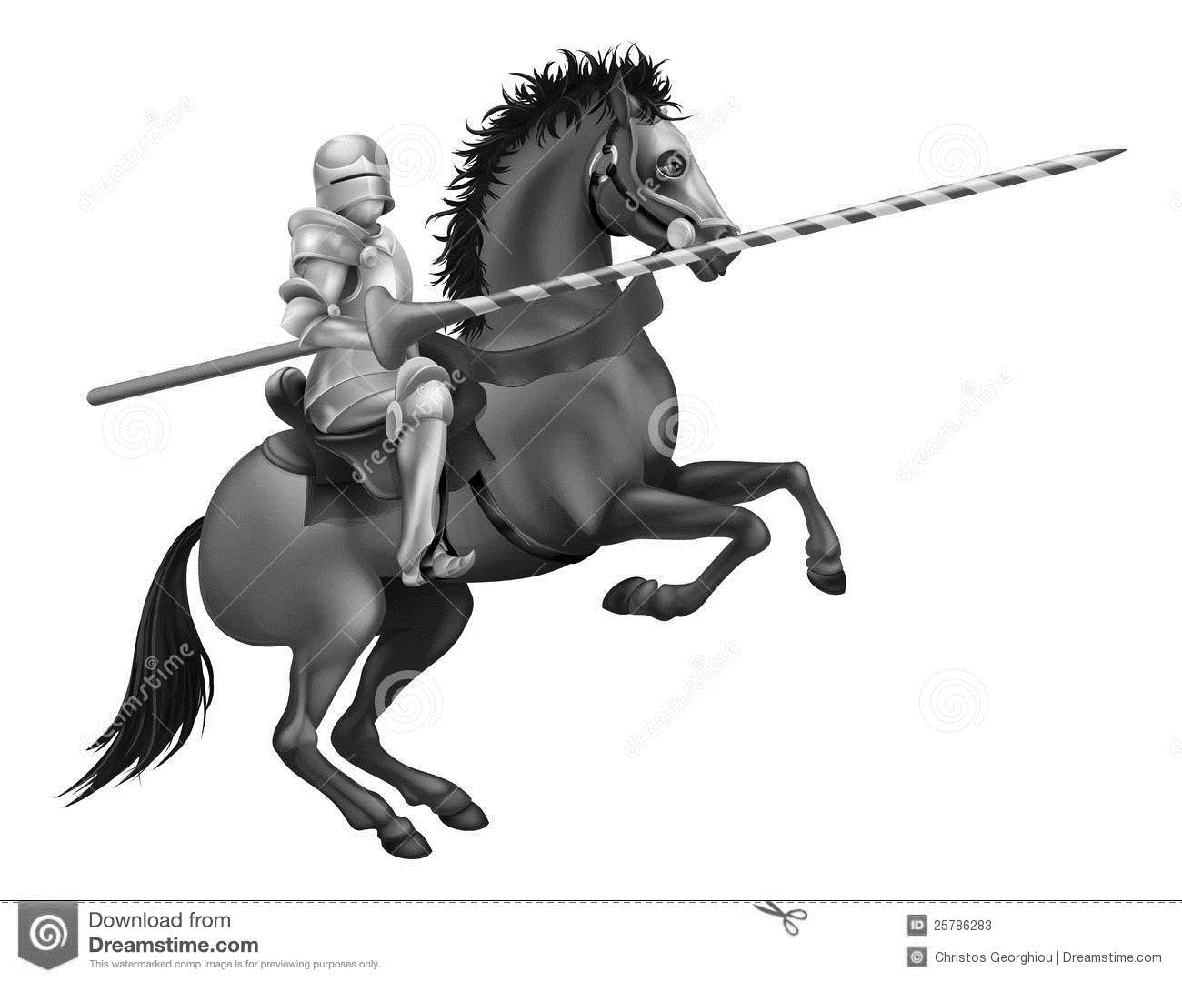

Slide 2
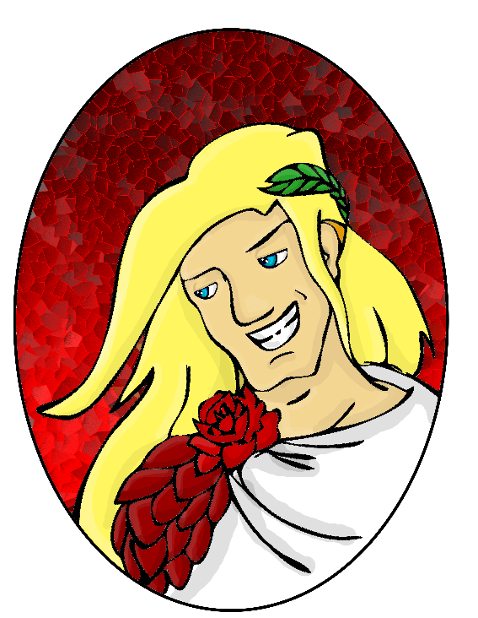

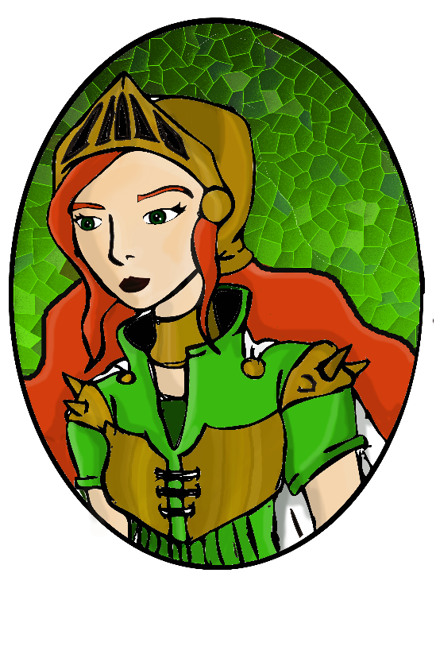
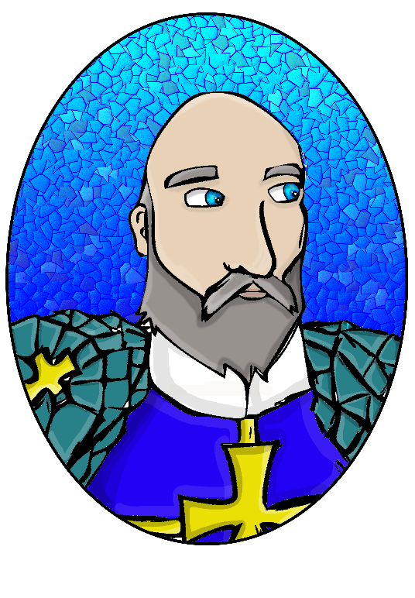
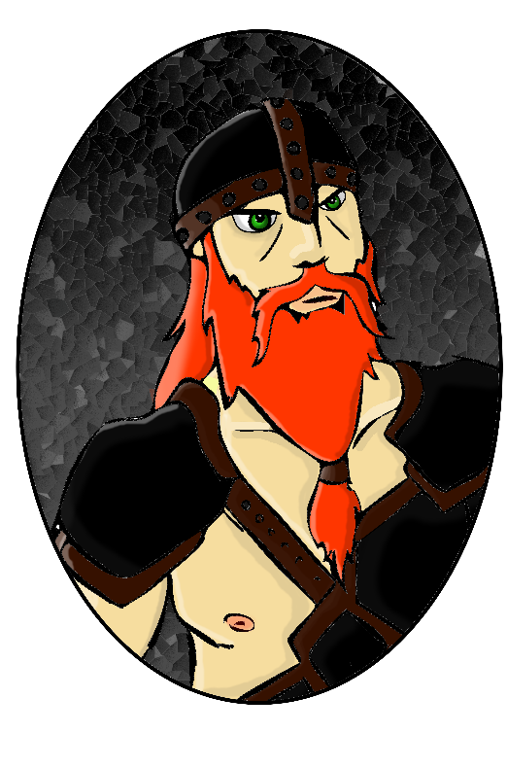
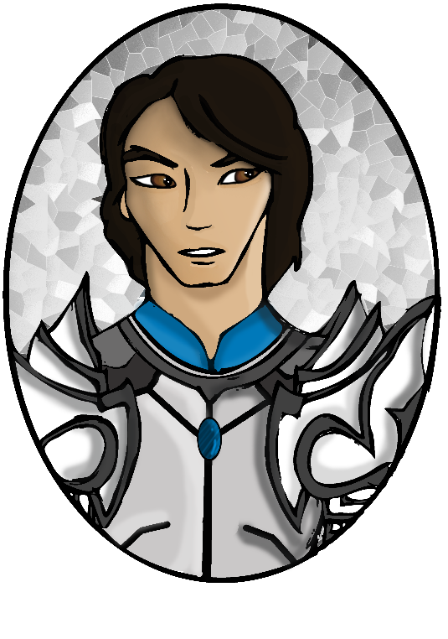
Cavaleiros
Michelangelo
Amonu
Arin
Bernard
Nihod
Ludwig

Slide 3
Resumo
Jogo Competitivo
2 a 6 jogadores
30-60 mins de jogo
Objetivo: melhorar suas habilidades e coletar equipamentos e feitiços para vencer as justas de treinamento, que são realizadas nas cidades. Acumular vitórias suficientes para acessar a Arena e competir na batalha final.

Slide 4
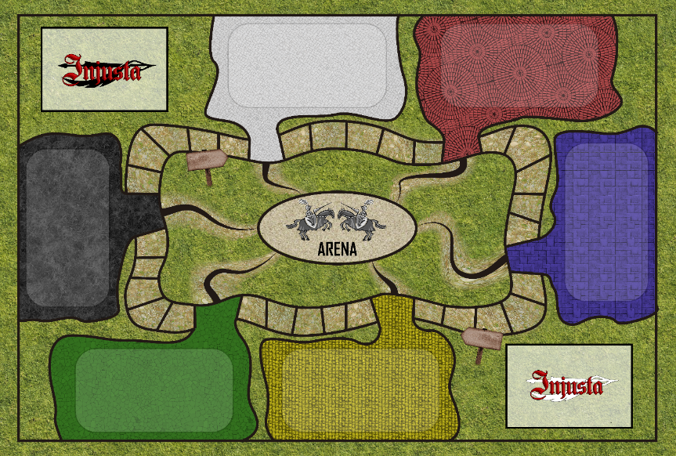
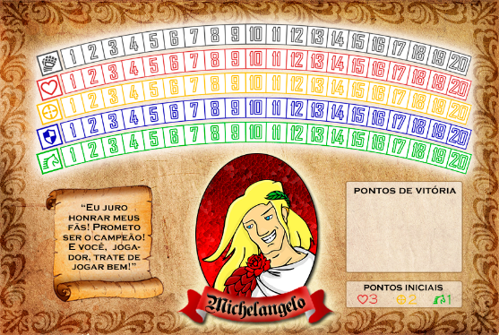
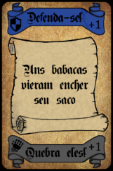
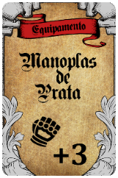


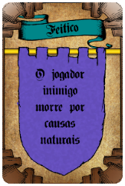
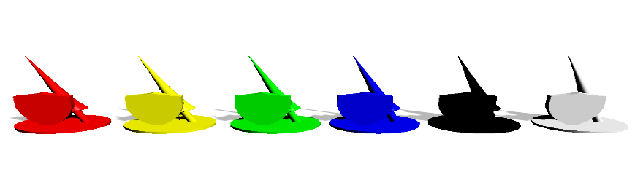
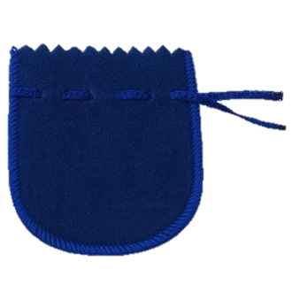

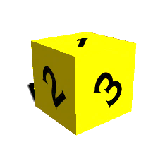
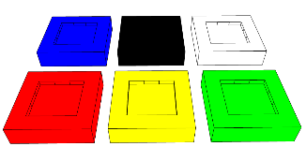
Componentes
Tabuleiro
Ficha do cavaleiro
Deck de
Evento
Deck de
Exploração
Marcadores
Coloridos
Pinos dos Jogadores
Dados

Slide 5

Tabuleiro
60cm
6 cidades
5 casas entre cada cidade
2 espaços para deck de cartas
Espaço de arena
40
cm

Slide 6
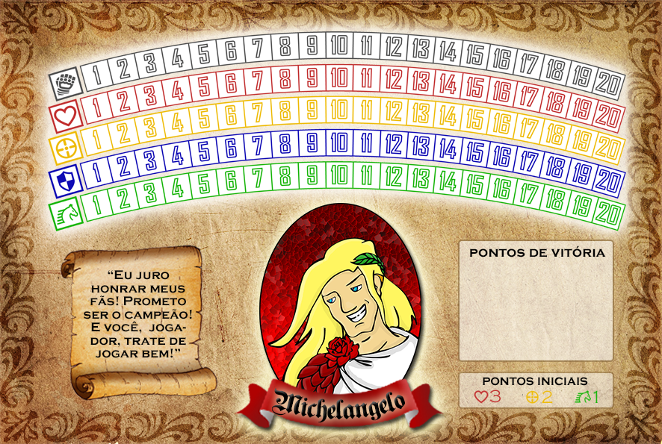
Ficha do Cavaleiro
Força
Carisma
Destreza
Resistência
Agilidade

Slide 7
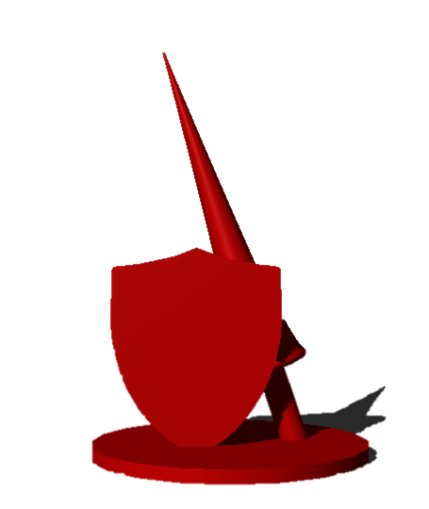
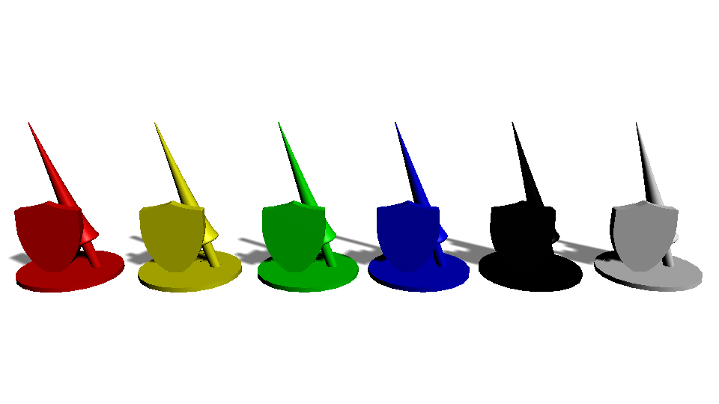
Pinos dos Cavaleiros

Slide 8
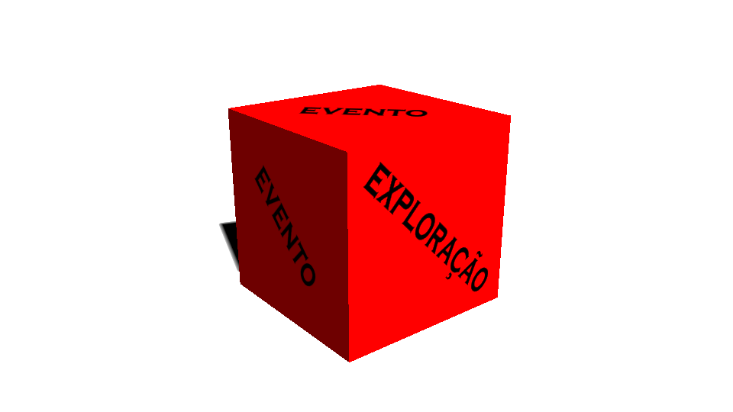

Dados
Dado de ação
Dado de pontos
2 lados “1”
2 lados “2”
2 lados “3”
3 lados “EXPLORAÇÃO”
3 lados “EVENTO”

Slide 9

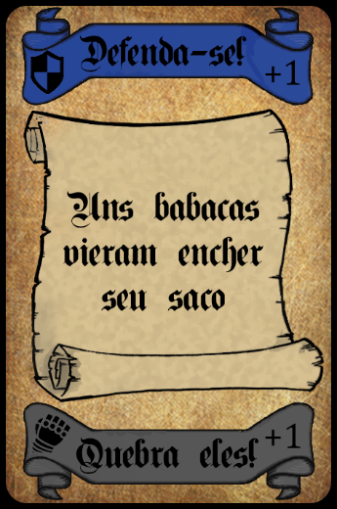
Cartas
Deck de Evento
2 opções de ponto de habilidade
1 ou 2 pontos
Trás
frente

Slide 10
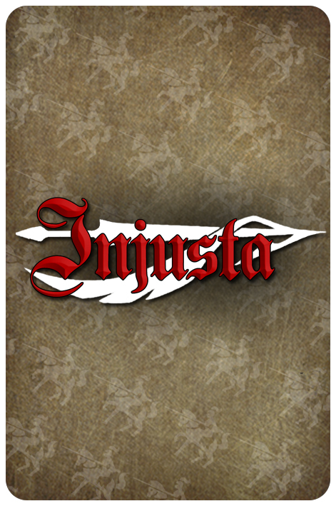
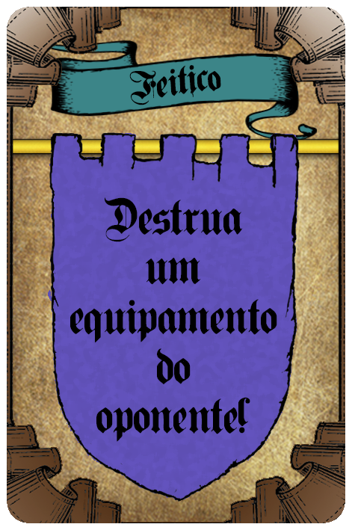
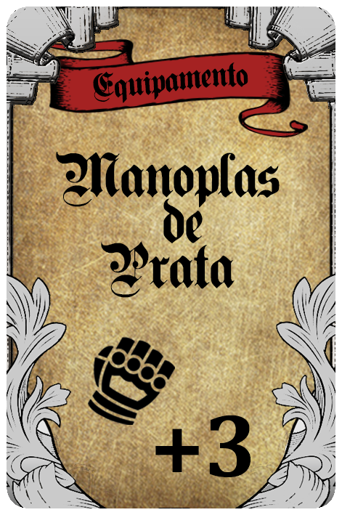
Cartas
Deck de Exploração
5 Habilidades
+3 ou +4
Trás
frente

Slide 11
Regras
Ações do jogador
FASE I | FASE II
Avançar UMA casa e rolar o dado de ação. | Avançar DUAS casas e rolar o dado de ação.
Avançar DUAS casas. | Avançar TRÊS casas.
Entrar em uma cidade se esta estiver a uma ou duas casas de distância. | Entrar em uma cidade se esta estiver a uma, duas ou três casas de distância.
Algum jogador entra na Arena

Slide 12

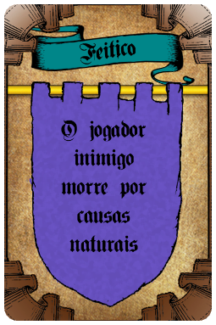

Regras
Dado de Ação
evento
Escolhe uma das opções para melhorar uma habilidade
exploração
Acrescenta a carta à sua mão

Slide 13

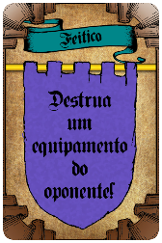
Regras
Cidade
Jogador compra uma das 3 cartas do mercado
Realiza apenas um dos dois abaixo:
Justa de Treinamento com outro jogador (se pontos de vitória < 5)
Entra na Arena (se pontos de vitória >= 3)

Slide 14


Regras
Justa de Treinamento
Sorteia um valor de recompensa no dado
Sorteia uma cor (e retira marcador do saquinho até que todos tenham sido sorteados):
Se próprio cor, escolhe o oponente
Se outra cor, é o oponente
Escolhe 3 habilidades e compara valores uma a uma
Vence quem ganhar mais. Desempate é pela soma de todos os pontos de habilidade da ficha do cavaleiro

Slide 15
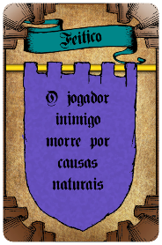


Regras
Justa de Treinamento
Qualquer um pode usar cartas de equipamento ou feitiço
Máximo de 5 cartas
vencedor
Distribui pontos sorteados como desejar
Recebe um ponto de vitória (marcador branco)
Perdedor
Se fase I, nada acontece
Se fase II, eliminado do jogo

Slide 16
Regras Básicas
Arena
Primeiro jogador continua rolando dado de ação em sua vez, aguardando oponente
Segundo jogador entra ou é teletransportado se for o único que restar em jogo
Comparação das 5 habilidades uma a uma
Desempate é pela soma de todos os pontos de habilidade da ficha do cavaleiro. Desempate final é quem chegou primeiro à arena.
Somente os combatentes podem usar cartas de equipamento ou feitiço
Máximo de 5 cartas

Slide 17

Vencendo o Jogo
O jogador que vencer a batalha na Arena se torna o campeão do torneio de !

Slide 18
Créditos
Thiago Guardado Beltran
Rodrigo Rebelatto
Douglas Nepumuceno DIas

